Slide 1







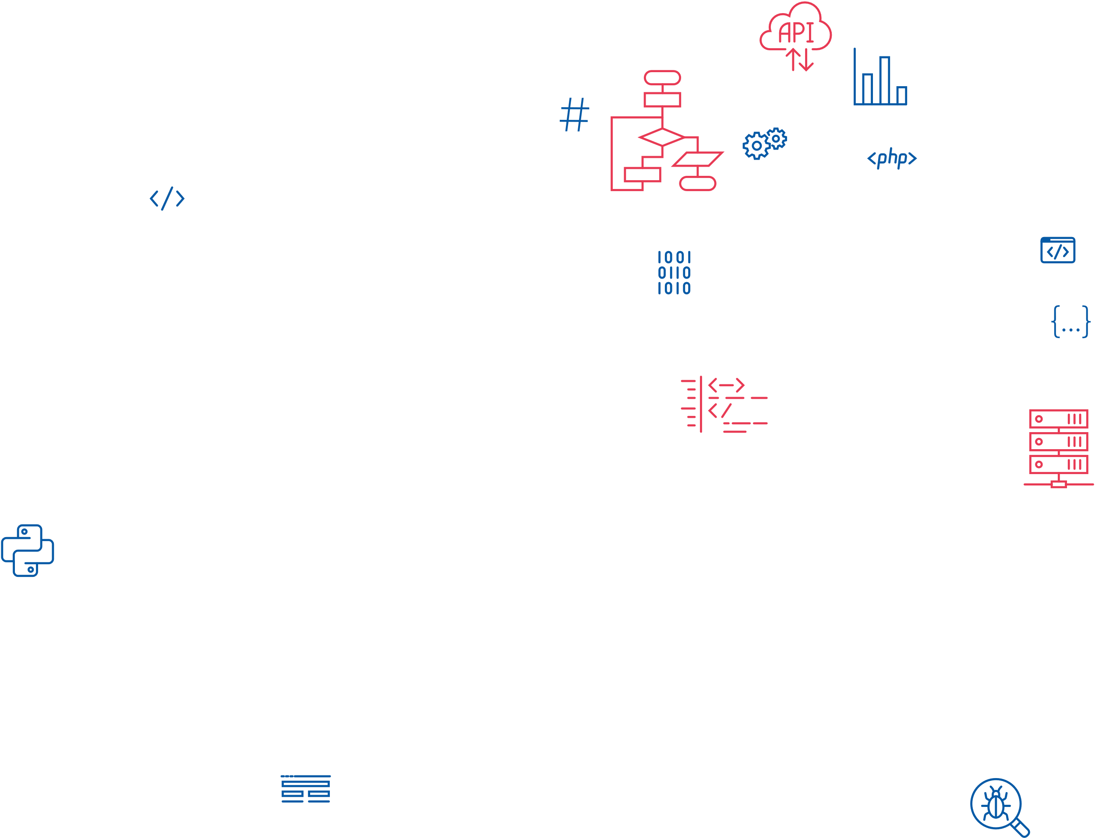
Обучение без учителя в деталях
Мацаков Борис Вячеславович
Губин Максим Юрьевич
Программист-аналитик
gubin.m.u@gmail.com

Slide 2

Обучение без учителя
Машинное обучение без учителя или неконтролируемое обучение (Unsupervised Learning) — метод машинного обучения (Machine Learning, ML), при котором модель обучается выявлять закономерности и скрытые взаимосвязи на наборах неразмеченных данных без контроля со стороны пользователя.

Slide 3
Обучение без учителя
Ассоциативные алгоритмы.
Снижение размерности.
Кластеризация.
Обнаружение аномалий

Slide 4
Уменьшение размерности
Чем больше данных, тем дольше обучение модели.
Но.
Уменьшение размерности набора данных приводит к потере информации.
Помимо повышения производительности и ускорения процесса, уменьшение размерности также очень полезно для визуализации данных.

Slide 5
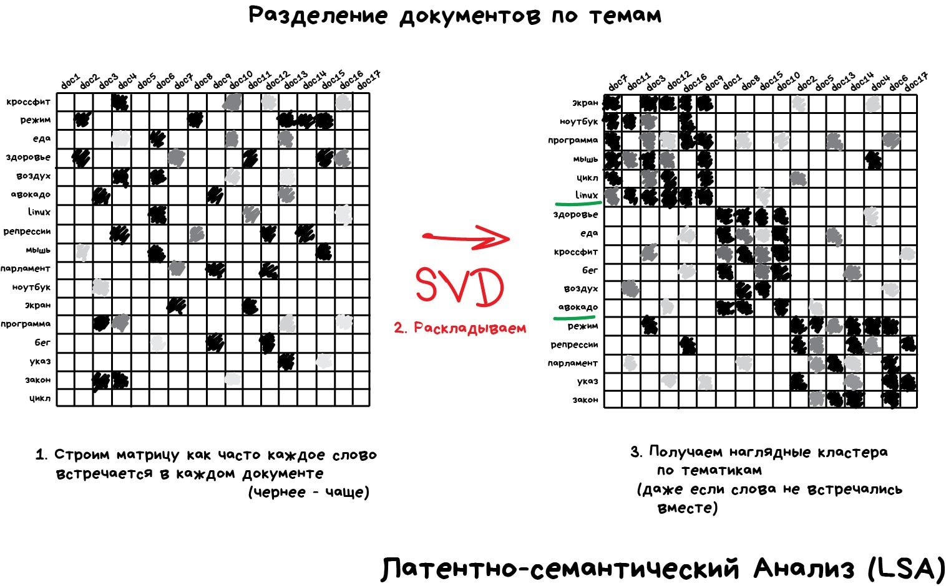
Уменьшение размерности: LSA и SVD
(Латентно-семантический анализ и Сингулярное разложение)

Slide 6
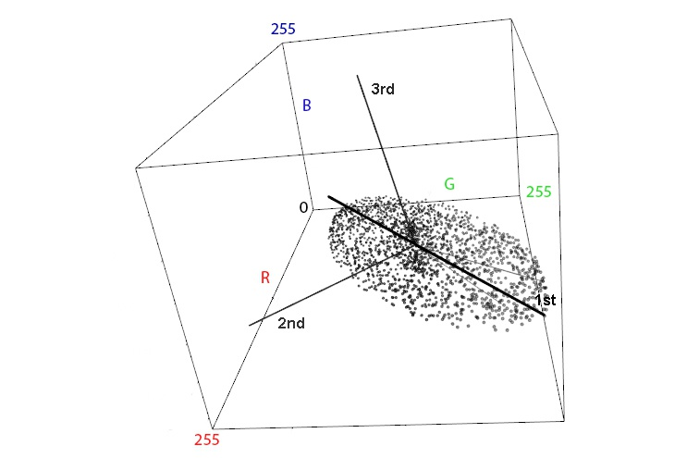
Уменьшение размерности: PCA
(Метод главных компонент)

Slide 7
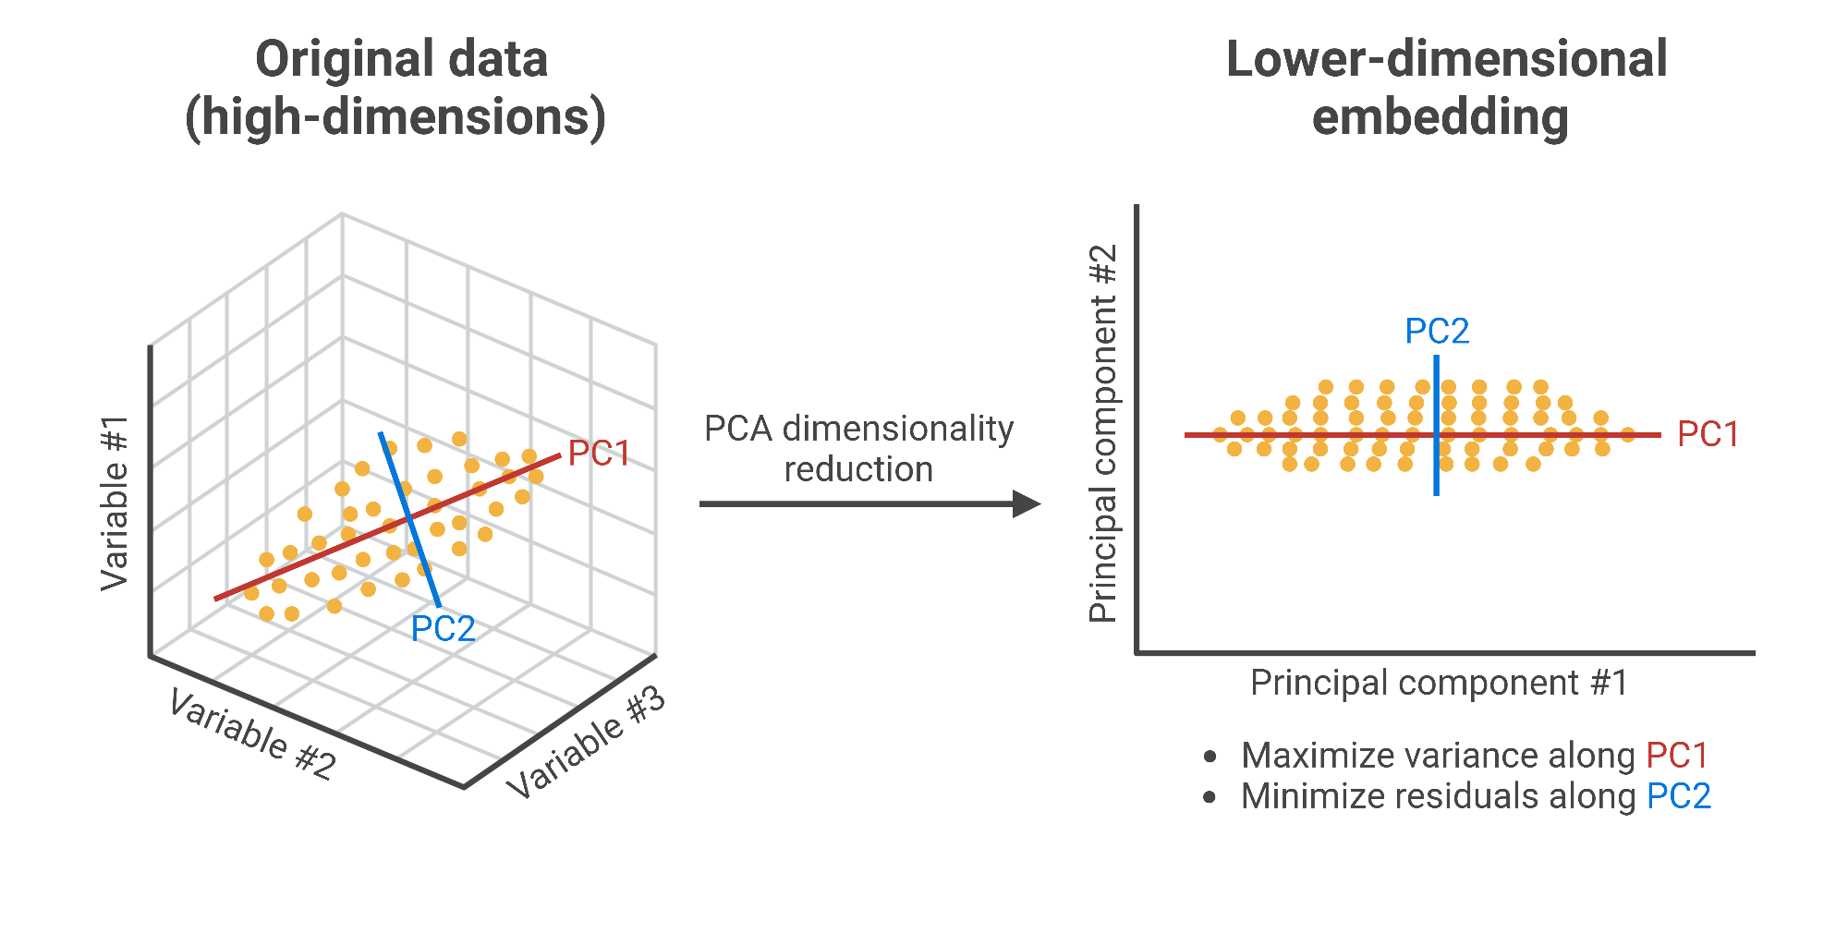
Уменьшение размерности: PCA
(Метод главных компонент)

Slide 8
Что такое кластеризация
Кластеризация – позволяет разбить объекты на группы, не имея заранее заданной обучающей выборки или знания о природе этих групп (кластеров).
Методы кластеризации часто применяют, когда фактически нужно решить задачу классификации, но обучающую выборку собрать затруднительно (дорого или долго).

Slide 9
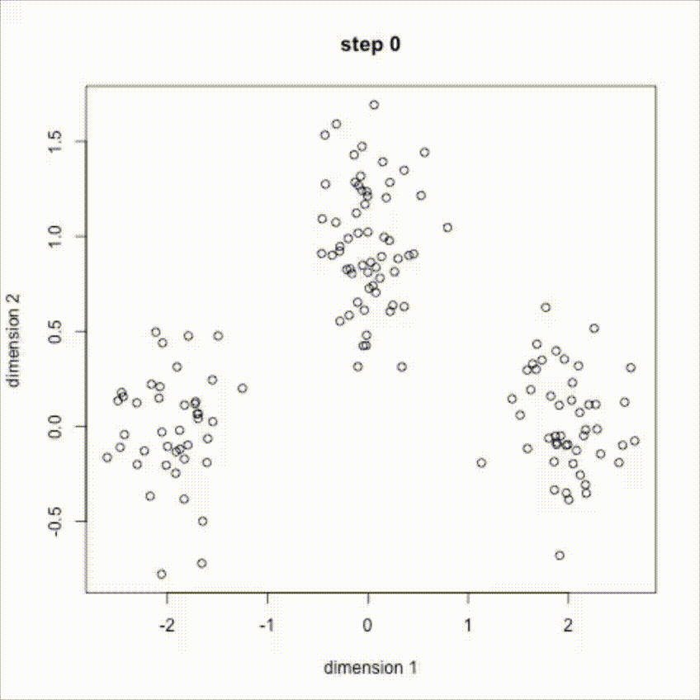
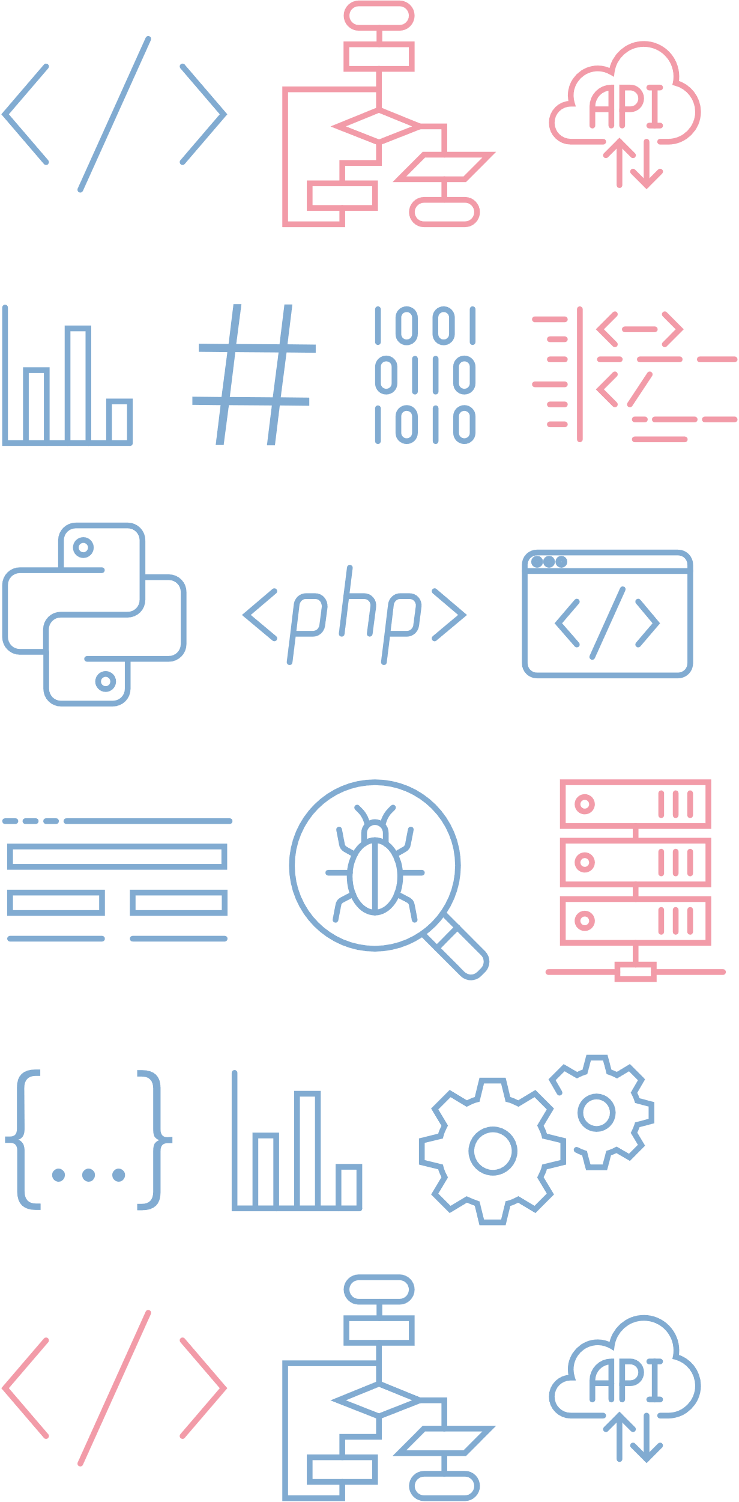
K-means

Slide 10
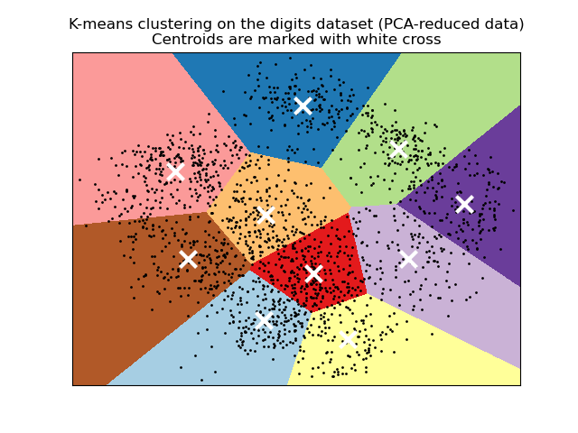
K-means

Slide 11
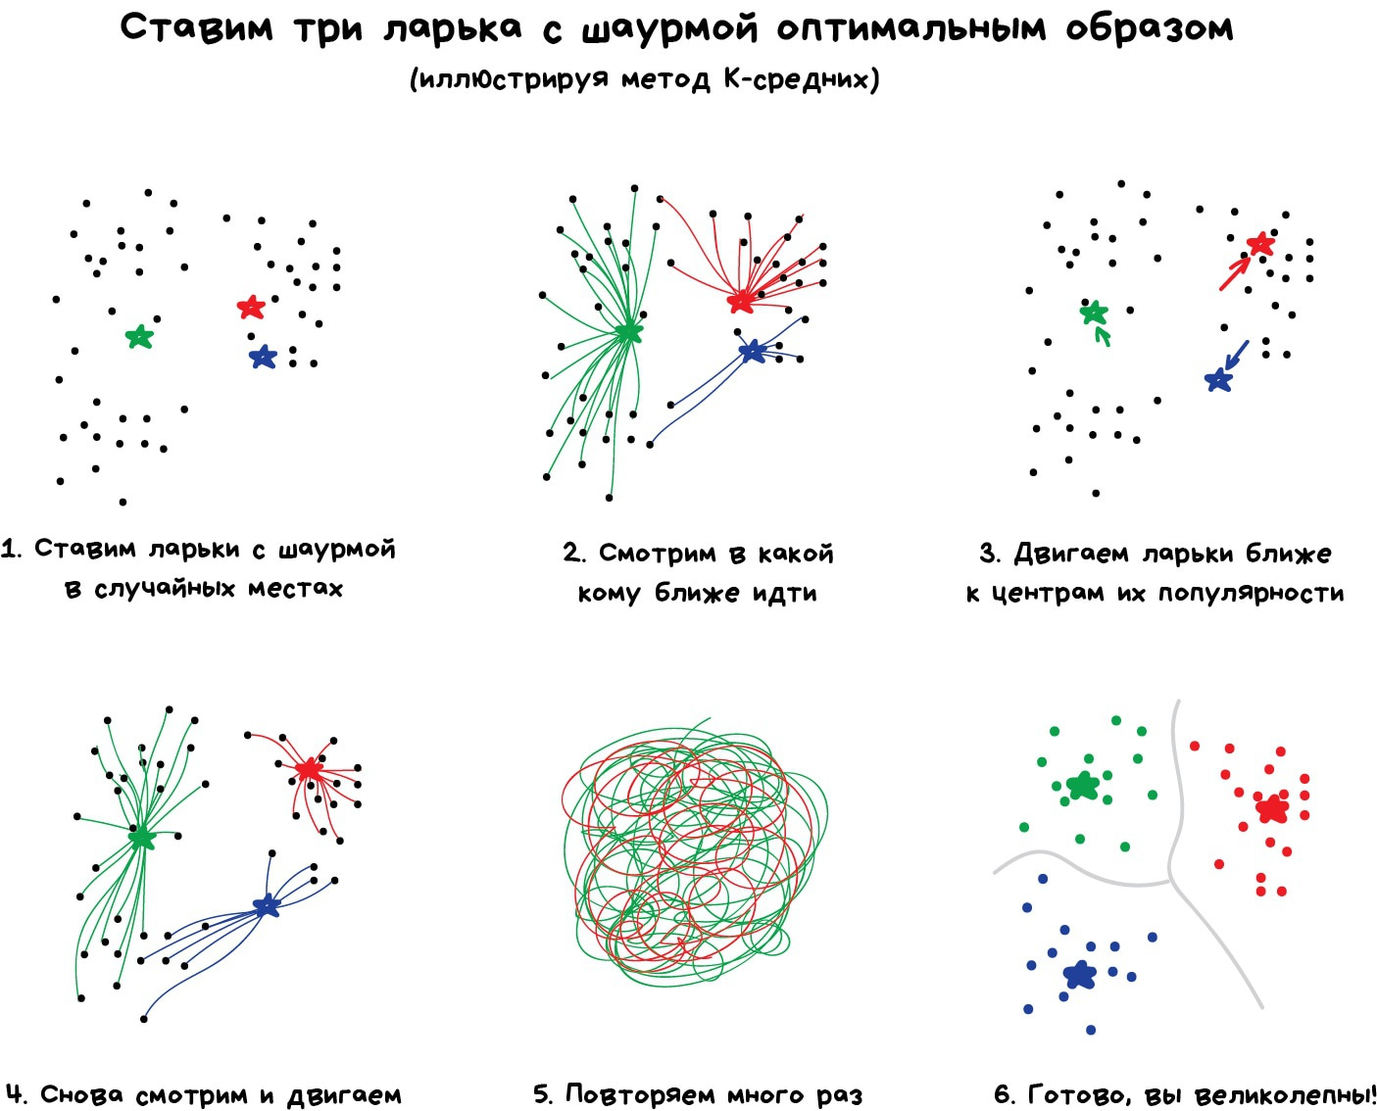
K-means

Slide 12

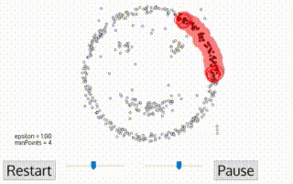
DBSCAN

Slide 13
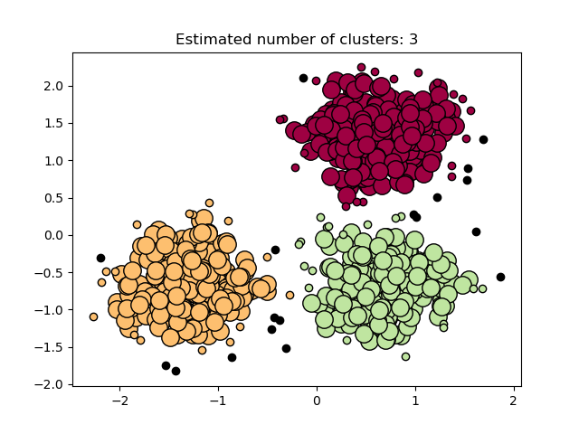
DBSCAN

Slide 14
Обнаружение аномалий

Slide 15

Спасибо за внимание
Губин Максим Юрьевич
Программист-аналитик

